Slide 1
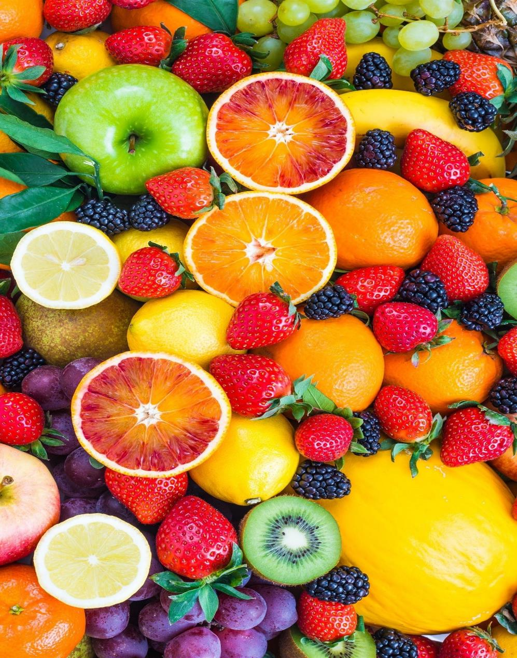
FRUIT
FRUIT
SHOP

Slide 2

MEMBERS
SE180371 | VŨ TIẾN ĐẠT
SE180163 | NGUYỄN HOÀNG DŨNG
SE180019 | CHU NHẬT MINH
SE180341 | NGUYỄN KHÁNH VINH
SE180121 | TRẦN MAI QUANG KHẢI
SE180404 | ĐOÀN THANH PHONG

Slide 3



CONTENTS
DEMO
DATABASE
Q&A

Slide 4
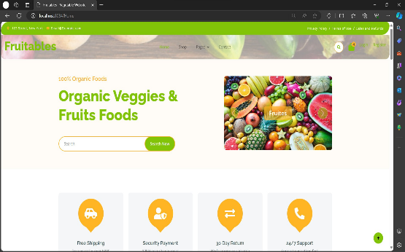
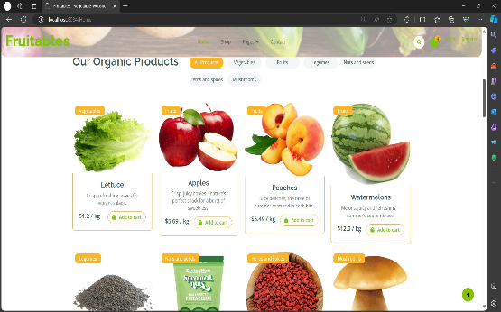
DEMO
HOME PAGE

Slide 5
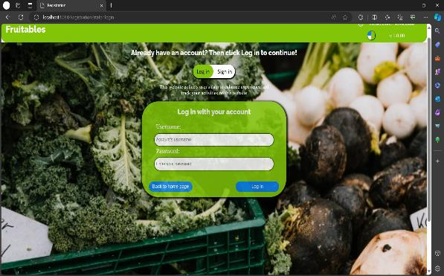
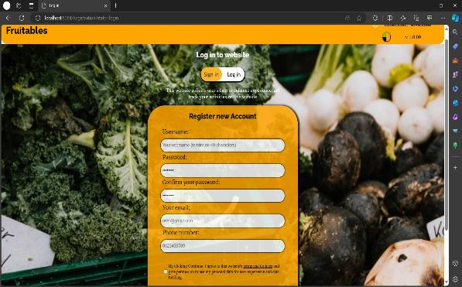
DEMO
REGISTRATION PAGE

Slide 6
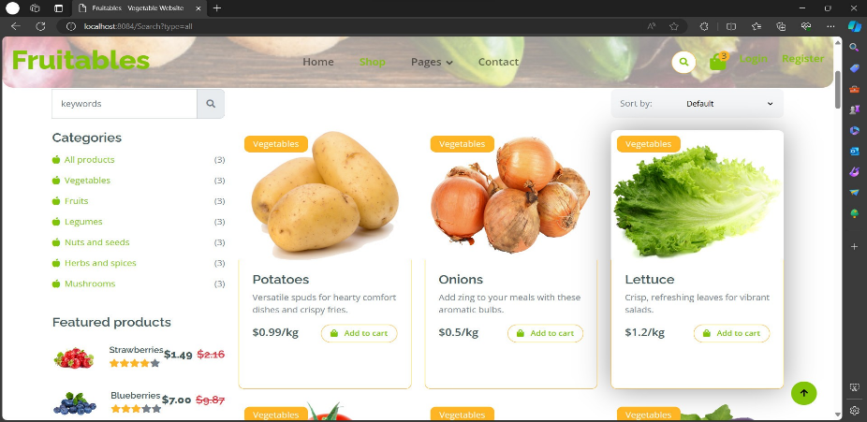
DEMO
SHOP PAGE

Slide 7
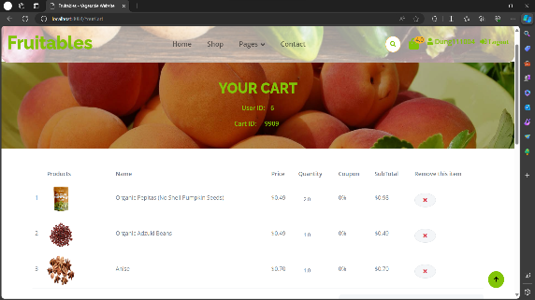
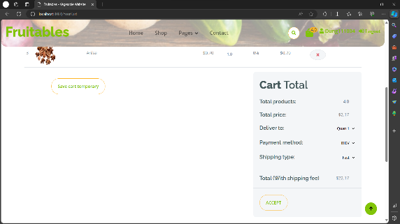
DEMO
CART PAGE

Slide 8
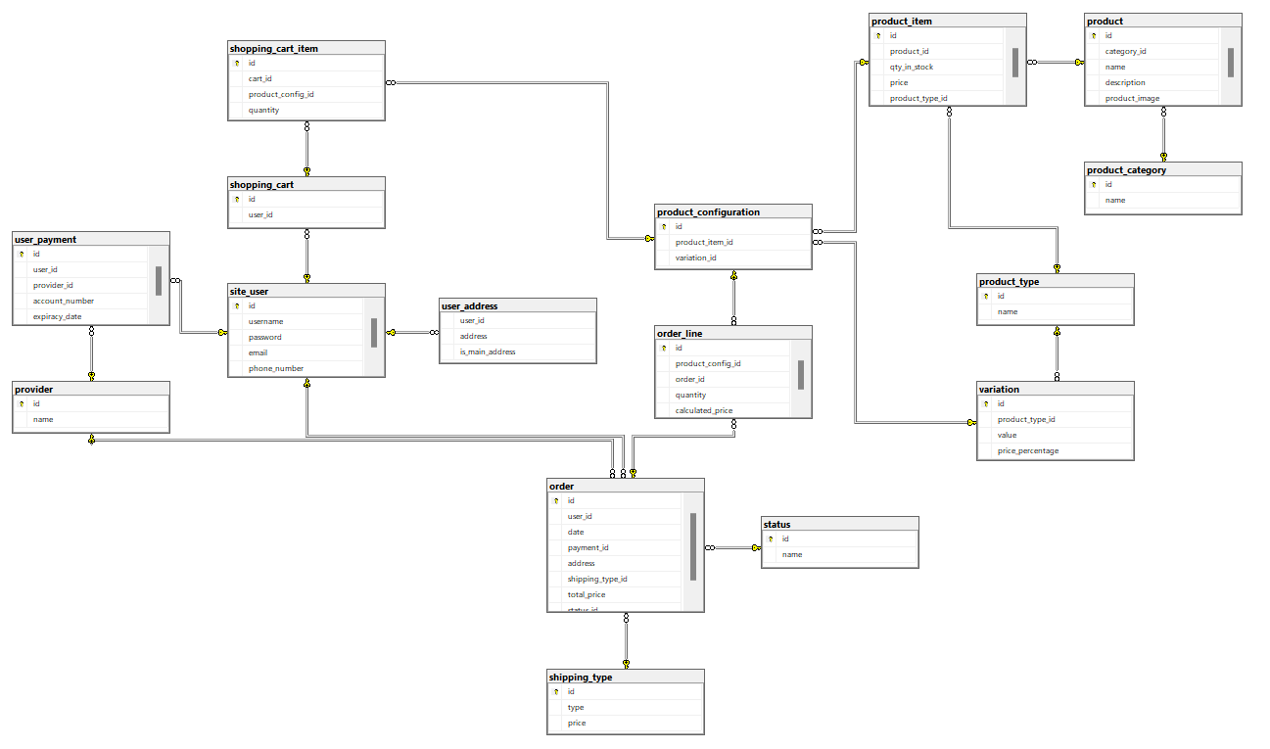
DATABASE

Slide 9
Q&A

Slide 10
THANK YOU

